Slide 1
Code FIG 2017
Généralités - CNGF Septembre 2016

Slide 2
Calcul de la note
• La note à chaque agrès est établie à partir de deux notes séparées
Le Jury D calcule la note D : contenu de l’exercice
Le Jury E calcule la note E : exécution et artistique
La note finale d’un exercice :
Note D | + | Note E | + | Les déductions neutres si nécessaire

Slide 3
Calcul de la note
Le jury D détermine en Barres, Poutre et Sol une note basée sur :
Les Valeurs de Difficultés (VD)
Les Exigences de Composition (EC)
Les Valeurs de Liaison (VL)
A la table de saut, la note D inclut la valeur de difficulté.
Le jury E applique les déductions regroupant les fautes générales, les fautes d’exécution spécifiques à l’agrès et les fautes d’artistique qui seront toujours retranchées de la note de 10 pts.

Slide 4
Valeur de Difficulté (VD)
• Les VD sont des éléments issus des tableaux des éléments du Code de Pointage, qui sont illimités et qui peuvent être augmentés à volonté.
• Aux barres, en poutre et sol les 8 éléments (au maximum) dont la VD est la plus élevée sont comptabilisés (sortie comprise).
• En poutre et sol : 3 acro minimum et 3 gymniques Minimum + 2 éléments au choix
A = 0,10 | B = 0,20 | C = 0,30
D = 0.40 | E = 0.50 | F = 0.60
G = 0.70 | H = 0,80 | I = 0.90
!

Slide 5
Newsletters n°39 de septembre 2016
Contenu :
Bilan des JO de RIO
Nouveaux éléments en BA et Poutre
Modification de quelques valeurs d’éléments en BA
Modification importante de valeurs d’éléments en Poutre

Slide 6
Bonification de la note D
Aménagement FSCF
!
Valorisation | + 0,30 Pt | + 0,60 Pt | + 0,90 Pt | + 1,20 Pt
 | Note D comprise entre | Note D comprise entre | Note D comprise entre | Note D comprise entre
Table de saut | 3,30 à 3,70 | 3,80 à 4,20 | 4,30 et +
Barres | 1,40 à 2,00 | 2,10 à 2,70 | 2,80 à 3,00 | 3,10 et +
Poutre | 2,90 à 3,30 | 3,40 à 3,80 | 3,90 à 4,30 | 4,40 et +
Sol | 2,90 à 3,30 | 3,40 à 3,80 | 3,90 à 4,30 | 4,40 et +

Slide 7


Valeur de Difficulté (VD)
Reconnaissance des valeurs de difficulté des éléments
• Le même élément recevra la VD une seule fois dans l’exercice et dans l’ordre chronologique
• Pour recevoir la VD l’élément doit être exécuté selon la description de la position du corps faite dans le tableau des éléments
• Les Twists sont considérés comme des éléments en avant

Slide 8


Valeur de Difficulté (VD)
Reconnaissance des éléments identiques et différents :
Les éléments gymniques différents issus de la même case dans le tableau des difficultés(même numéro) recevront la VD une seule fois dans l’exercice et dans l’ordre chronologique.
Exemple Sol 1.307
Les éléments sont considérés comme différents s’ils sont répertoriés sous des numéros différents dans le tableau des éléments
.
!

Slide 9
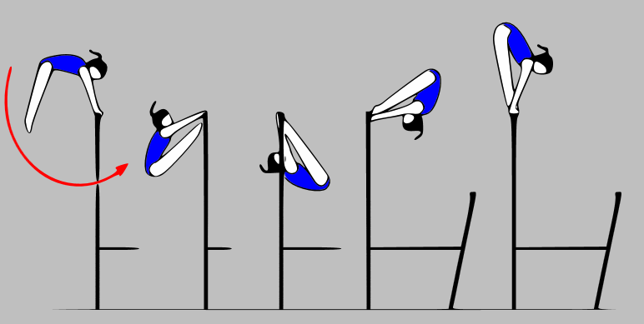
Valeur de Difficulté (VD Identique )
Les éléments sont considérés comme identiques s’ils sont répertoriés sous le même numéro et s’ils répondent aux critères suivants
Eléments aux barres :
- Exécutés avec ou sans changement de prises en sautant
Les grands tours en av et en Ar sont exécutés avec les jambes serrées ou écartées, le corps carpé ou tendu
Elans circulaires carpés en Av et en Ar exécutés avec les jambes serrées ou écartées
.

Slide 10
Valeur de Difficulté (VD Identique )
Eléments gymniques :
- Avec appel un ou deux pieds avec la même position de jambe ex: cosaque
- Sont exécutés en position latérale ou transversale (Poutre)
Les sauts exécutés en position latérale recevront un degré de valeur supérieur par rapport à la position transversale
Les sauts départ en position latérale et terminés en position transversale (ou inversement) sont considérés comme des éléments exécutés en position transversale
.
!

Slide 11
Valeur de Difficulté (VD Identique )
Eléments gymniques :
Avec réception sur un ou les deux pieds (poutre)
Avec réception sur un ou les deux pieds ou en position ventrale (Sol)
Eléments acrobatiques :
Avec réception sur un ou deux pieds
.

Slide 12






Valeur de Difficulté (VD différente)
Les éléments sont considérés comme différents s’ils sont répertoriés sous des numéros différents ou sous le même numéro et répondent aux critères suivants:
Eléments acrobatiques
Les positions du corps dans les salti sont différentes (groupé, carpé ou tendu)
Les degrés de rotation sont différents
½, 1/1, 1 ½, etc…..
L’appui est sur 1, les deux bras ou libre
L’appel est sur un ou deux pieds
.

Slide 13
Valeur de Difficulté (VD différente)
Eléments gymniques :
Les tours sur une jambe exécutés en dedans ou en dehors sont considérés comme différents s’ils sont liés directement. (sauf passé ou jambe en dessous de l’horizontale).
!

Slide 14
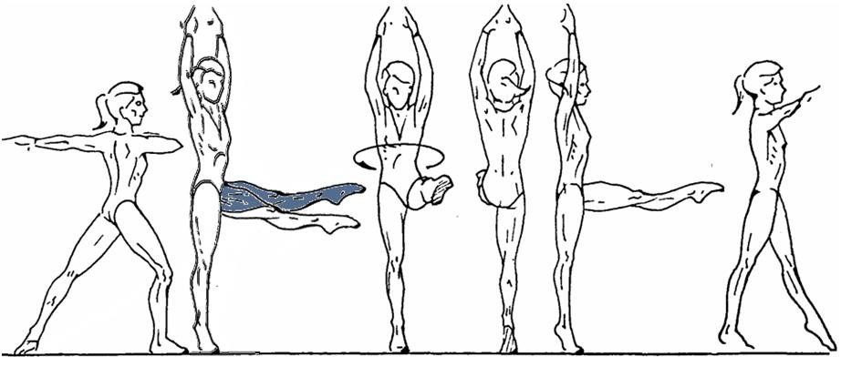
Valeur de Difficulté (reconnaissance VD)
Lorsque un élément ne répond pas aux exigences techniques, il y a 3 principes à suivre.
1er PRINCIPE
Si l’élément est reconnu comme un autre élément FIGURANT dans le tableau des difficultés du code et qu’il est à nouveau exécuté avec une technique correcte, ils reçoivent TOUS LES 2 leur VD.
► Ex Poutre : La pirouette 1 jambe à l’horizontale réalisée avec la jambe non maintenue pendant tout le tour devient une simple pirouette 1 tour A3,101. Elle peut donc refaire la pirouette 1 jambe à l’horizontale correctement et on comptera la VD C3,303.

Slide 15
Valeur de Difficulté (reconnaissance VD)
2ème PRINCIPE
La VD n’est pas accordée :
En barres, élément avec envol sans reprise de barres
OU
En poutre, élément sans revenir sur les pieds
OU
En sol, élément sans retour sur les pieds d’abord
Si l’élément est exécuté plus tard avec une technique correcte, il recevra la VD, puisque la première exécution n’a pas été reconnue.

Slide 16
Valeur de Difficulté (reconnaissance VD)
3ème PRINCIPE
L’élément reçoit une VD inférieure CAR il ne figure pas dans le tableau des difficultés tel qu’il est réalisé : IL EST DEVALUE.
►Ex : Le Tour d’appui libre à l’ATR (C) pas dans les 10° devient B car il n’existe pas en dessous dans le code. Si la gym refait un tour d’appui libre bien à l’ATR il ne sera pas reconnu (répétition).
Dans les 3 cas présentés, on pénalise toujours l’élément même si on ne le reconnaît pas.

Slide 17
Valeur de Difficulté (VD)
• La sortie fait partie des 8 VD prises en compte sans exigence minimum de valeur.
• S’il n’y a pas de sortie exécutée ou si la gym ne se réceptionne pas sur les pieds d’abord, on ne compte que 7 VD.
• A la poutre et au sol, la sortie fait partie du nombre d’éléments acrobatiques. Si pas de sortie, le nombre d’acro ne peut pas être supérieur à 4.
Ex 1 : 3 acro + 5 gym mais pas de sortie
on compte 3 acro et 4 gym soit 7 VD
Ex 2 : 2 acro + 4 gym + sortie non reconnue
on compte 2 acro + 4 gym soit 6 VD

Slide 18
Exigences de Composition (EC)
Les Exigences de Composition sont propres à chaque agrès.
4 X 0.50 pt - maximum 2.00 pts.
Seuls les éléments issus du tableau des difficultés peuvent remplir une EC.
Un élément peut remplir plus d’une EC mais un élément ne peut pas être répété pour remplir une autre EC.
!

Slide 19
Valeur de Liaison (VL)
• La valeur de liaison doit correspondre à une combinaison d’éléments, unique et très difficile, aux barres, en poutre et sol.
• Les éléments utilisés pour la VL ne doivent pas nécessairement être parmi les 8 VD comptabilisées MAIS ils doivent être issus des tableaux des difficultés.
• La valeur de liaison est fixée à :
+ 0,10 pt
+ 0,20 pt
+ 0,30 pt (possible)

Slide 20
Valeur de Liaison (VL)
Le principe de calcul de la Valeur de Liaison est précisé à chaque agrès.
Pour être accordée, la liaison doit être exécutée sans chute.
Répétition d’un élément pour la VL
- Les éléments ne peuvent pas être répétés dans une autre liaison pour obtenir la VL.
Le décompte des éléments se fait dans l’ordre chronologique.
Le même élément aux barres, à la poutre et au sol (élément acrobatique) peut être exécuté deux fois dans une même liaison

Slide 21

Valeur de Liaison (VL)
Les éléments aux barres et les éléments acrobatiques à la poutre et au sol peuvent être exécutés 2 fois dans une même liaison mais ne recevront qu’une seule fois la VD. Exemples :
  Poutre :
    renversement av libre + renversement av libre
  Barres :
    Tkatchev + Tkatchev
  Sol :
    liaison directe ou indirecte avec salto tempo x 2 suivi de double salto ar carpé
+
+
+
+
+

Slide 22
ÉCART DE NOTE sur note E
S’il y a une différence entre les 4 notes intermédiaires, le jury D a 3 solutions :
►Le jury D n’intervient pas car à son avis la note finale est acceptable par rapport à la sienne
►Il intervient auprès de la Présidente du Jury
►Il demande à un ou plusieurs juges de modifier leur note avec accord de la Présidente du Jury.

Slide 23
Exercice trop court
Aménagement FSCF
Après notification du jury D, le jury E additionnera la déduction pour exercice trop court aux autres déductions (exécution/artistique) :
  7 éléments ou + reconnus : pas de déduction
  5-6 éléments reconnus : - 4,00 pts
  3-4 éléments reconnus : - 6,00 pts
  1-2 éléments reconnus : - 8,00 pts
  Pas d’éléments : - 10,00 pts
Avec l’aménagement du code, la gymnaste conservera sa note D comme précédemment.
Notes:
23

Slide 24
Exercice trop court
Attention
Il ne doit pas y avoir de confusion entre le calcul des VD et le nombre d’éléments reconnus (gym/acro) dans l’exercice.
- Ex. 1 : 9 éléments sont exécutés (mais pas de sortie) : le jury D retient 7 VD et n’applique aucune pénalité pour exercice trop court sur la Note Finale.
- Ex. 2 : en poutre 7 acro (dont la sortie) + 1 gym : Le jury D retient 6 VD et n’applique toujours aucune pénalité pour exercice trop court sur la Note Finale car la gym a bien exécuté 8 éléments codifiés et non répétés.

Slide 25
Déductions pour la Composition
Pour les sorties en barres, Poutre et Sol :
Si la gym ne tente aucune sortie du tout (ex. saut en dehors de la poutre après la rondade) ou au sol n’exécute qu’une seule ligne acrobatique :
Pas de VD - 7 éléments seulement sont comptés (jury D)
- 0.50 pt pas de sortie (jury E, composition)
- 1.00 pt pour chute ou déductions pour fautes de réception s’il n’y a pas eu chute (jury E)
  Dans tous les autres cas, la sortie est considérée commencée :
Pas de VD – 7 éléments comptabilisés (jury D)
  MAIS le jury E applique uniquement les fautes de réception
!

Slide 26
Tableau des fautes générales
Fautes |  | Petites 0.10 | Moyennes 0.30 | Grosses 0.50 | Très grosses 1.00 ou plus
Par le Jury E
Bras fléchis ou jambes fléchies | Ch.f. | X | X | X
Jambes ou genoux écartés | Ch.f. | X | X Largeur des épaules ou +
Jambes croisées dans les éléments avec vrilles | Ch.f. | X
Hauteur des éléments insuffisante (amplitude externe) | Ch.f. | X | X
Manque de précision dans la position groupée ou carpée dans les salti simples | Ch.f. | X 90° Angle bassin | X ˃ 90° Angle bassin
Manque de maintien dans la position corps tendu ( fermeture trop tôt) | Ch.f. | X | X

Slide 27
Tableau des Fautes Générales
Par le Jury E |  | 0.10 | 0.30 | 0,50 | 1,00 ou plus
Hésitation pendant l’exécution des éléments et mouvements | Ch.f | X
Essai sans exécuter un élément (course à vide) | Ch.f |  | X
Déviation par rapport à l’axe | Ch.f | X
Position du corps et/ou des jambes dans les éléments (non gymniques)
Alignement du corps | Ch.f. | X
Manque d’extension des pointes de pieds/Pieds relâchés | Ch.f. | X
Ecart insuffisant dans les éléments acro (sans envol) | Ch.f. | X | X

Slide 28
Tableau des Fautes Générales
!
Par le Jury E |  | Petites 0.10 | Moyennes 0.30 | Grosses 0,50 | Très grosses 1,00 ou plus
Ne pas remplir les exigences techniques dans les éléments gymniques (section 9 liste des fautes dans les éléments gymniques) | Ch.f. | X | X | X
Précision | Ch.f. | X
Exécution de la sortie trop près de l’agrès (barres-poutre) |  |  | X

Slide 29
Fautes d’exécution des éléments gymniques
Le maximum de déductions cumulées pour déviations par rapport aux exigences pour la position du corps ne peut dépasser 0,50 Pt
Les déductions pour la forme du corps incluent :
Manque d’écart
Jambes fléchies
Pointes de pieds pas tendues
Déductions spécifiques à la forme du corps
!

Slide 30
Tableau des Fautes Générales
!
Par le Jury E |  | Petites 0.10 | Moyennes 0.30 | Grosses 0.50 | Très grosses 1,00 Pt et +
S’il n’y a pas de chute la déduction maximum pour fautes de réception ne peut pas dépasser 0.80 pt.
Jambes écartées à la réception | Ch.f. | X
Elans supplémentaires des bras |  | X
Déséquilibre | Ch.f. | X | X
Pas supplémentaire, petit sursaut | Ch.f. | X
Très grand pas ou saut (plus d’1 mètre) | Ch.f. |  | X
Fautes de position du corps | Ch.f. | X | X
Flexion profonde | Ch. f. |  |  | X

Slide 31
Tableau des Fautes Générales
Fautes de réception, tous les éléments y compris la sortie
Par le Jury E |  | Petites 0.10 | Moyennes 0.30 | Grosses 0.50 | Très grosses 1.00 pt ou plus
Appui sur le tapis ou l’agrès avec 1 ou 2 mains | Ch. f. |  |  |  | 1.00
Chute sur le tapis sur les genoux ou le bassin | Ch. f. |  |  |  | 1.00
Chute sur ou contre l’agrès | Ch. f. |  |  |  | 1.00
La réception des éléments n’est pas sur les pieds d’abord | Ch.f. |  |  |  | 1.00

Slide 32
Tableau des Fautes générales
Par le Jury D |  | Petites 0,10 | Moyennes 0.30 | Grosses 0.50 | Très grosses 1.00 ou plus
Exécution de liaison avec chute | B,P,S |  |  |  | Pas de VL. Pas de BS (poutre)
La réception n’est pas faite sur les pieds d’abord ou dans la position demandée | Ch. f. |  |  |  | Pas de VD-VL-EC. Pas de BS (poutre)
Impulsion en dehors des lignes (complètement en dehors) | Sol |  |  |  | Pas de VD-VL-EC
Ne pas saluer le jury D avant et/ou après l’exercice | Gym/ agrès |  | X |  | Sur la note finale
Aide | B,P,S Ch. f. |  |  |  | 1.00 de la note finale Pas de VD-VL-EC. Pas de BS (poutre)
Présence non autorisée d’une aide | Gym/ TS, P, S |  |  | X | Sur la note finale

Slide 33
Tableau des Fautes Générales
Irrégularités aux agrès
Par le Jury D |  | Moyennes 0.30 | Grosses 0.50 | Très grosses 1.00 ou plus
Ne pas utiliser correctement le collier de sécurité pour les sauts par rondade | Gym/Agrès |  |  | Saut Nul (0)
Ne pas utiliser le tapis de réception supplémentaire | Gym/Agrès |  | X | Sur la Note Finale
Placer le tremplin sur une surface non autorisée | Gym/Agrès |  | X
Utilisation de tapis supplémentaire non autorisé | Gym/Agrès |  | X
Déplacer le tapis supplémentaire pendant l’exercice ou le déplacer vers le bout non autorisé de la poutre | Gym/Agrès |  | X
Changer les mesures des agrès sans autorisation | Gym/Agrès |  | X

Slide 34
Tableau des Fautes Générales
Irrégularités aux agrès
Par le Jury D |  | Moyennes 0.30 | Grosses 0.50 | Très grosses 1.00 ou plus
Ajouter, replacer ou enlever les ressorts du tremplin | Gym/Agrès |  | X | Sur la Note Finale
Utilisation incorrecte de la magnésie ou endommager les agrès | Gym/Agrès |  | X

Slide 35
Tableau des Fautes Générales
Comportement de la gymnaste
Par le Jury D Déduction sur la note finale |  | Petites 0,10 | Moyennes 0,30 | Grosses 0,50 ou +
Rembourrages incorrects ou inesthétiques | Gym/Agrès |  | X
Tenue incorrecte – justaucorps, bijoux- couleur de bandage | Gym/Agrès |  | X
Comportement anti sportif | Gym/Agrès |  | X
Parler avec les juges en activité | Gym/Agrès |  | X
Ne pas terminer la compétition en raison de l’absence dans l’aire de compétition |  |  |  | Exclue de la compétition
Retard injustifié ou interruption de la compétition |  |  |  | Disqualifiée

Slide 36
Tableau des Fautes Générales
Notification du chronométreur
Par le Jury D Déduction sur la note finale |  | Petites 0,10 | Moyennes 0,30 | Grosses 0,50 | Très grosses 1,00 ou +
Dépassement flagrant du temps d’échauffement | Gym/Agrès |  | X
Ne pas commencer dans les 30 s de la lumière verte | Gym/Agrès |  | X
Ne pas commencer dans les 60 s | Gym/Agrès | Le droit de commencer l’exercice est terminé
Dépassement de temps de l’exercice (P,S) | Gym/Agrès | X
Commencer l’exercice quand la lumière est rouge | Gym/Agrès |  |  |  | 0
Dépassement du temps de chute (B,P) | Gym/Agrès | Exercice terminé
!

Slide 37
Tableau des fautes générales par la Présidente du Jury
Comportement de l’entraineur
SANS conséquence sur la note
Comportement anti sportif | 1ère fois : carton jaune 2ème fois carton rouge et exclusion
Comportement abusif flagrant | Carton rouge et exclusion
AVEC conséquence directe sur la note
Entraîneur : parler directement à la gymnaste, lui faire des signes, crier ou tout comportement similaire pendant l’exercice | 1ère fois – 0,50pt (gym) et carton jaune 1,00 Pt si parle agressivement avec les juges 2ème fois -1,00pt (gym) et carton rouge et exclusion
Autres sortes d’indisciplines et comportement abusif flagrant tels que présence de personnes non autorisées dans l’aire de compétition | - 1,00pt (gym) et carton rouge immédiat et exclusion de l’entraîneur

Slide 38
Reconnaissance des éléments
  Positions du corps tendu à tous les agrès
  La position corps tendu doit être maintenue pendant la majorité du salto dans les :
  • salti simples
  • double salto au sol et aux barres (sortie)
  • au Saut (salti)
  - Si aucune position tendue n’est visible : considérer comme une position carpée
  • dans les éléments sans vrille
  • dans les sauts sans rotation longitudinale
!

Slide 39
Directives techniques
Réception des salti simples avec vrilles
Les vrilles exécutées :
En entrée et sortie aux barres et à la poutre
Pendant l’exercice à la poutre et au sol
Toutes les réceptions au Saut
Doivent être complètement terminées ou un autre élément du code sera reconnu
Le placement du pied avant est décisif pour accorder la VD

Slide 40
directives techniques
Réception des salti simples avec vrilles
Pour les sous rotations
3/1 tours deviennent 2 ½ tours
2 ½ tours deviennent 2 /1 tours
2 /1 tours deviennent 1 ½ tour
1 ½ tours devient 1 tour
Sauf si le salto avec vrille est lié directement avec un autre salto, le premier élément n’est pas dévalué.

Slide 41
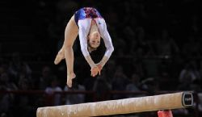
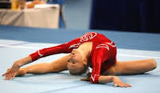
directives techniques
Reconnaissance des tours pour les éléments gymniques
Le tour doit être complètement terminé ou un autre élément du code sera attribué
La position des épaules et des hanches est décisive ou un autre élément du code sera attribué
Exigences pour les tours:
Doivent être exécutés sur ½ pointes
Doivent avoir une forme fixe et précise pendant toute la rotation
La VD ne change pas que la jambe d’appui soit tendue ou fléchie
Les tours sur une jambe avec la jambe libre placée, la position doit être maintenue pendant tout le tour
Si la jambe libre n’est pas dans la position demandée on donne la valeur d’un autre élément du code

Slide 42



directives techniques
Reconnaissance des tours pour les éléments gymniques
Tours sur une jambe l’augmentation des rotations est de:
180° à la poutre
360° au sol
Sous rotation sur jambe d’appui
Poutre devient
Sol devient

Slide 43
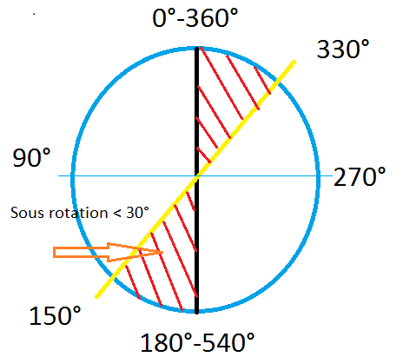
directives techniques
Reconnaissance des sauts avec tour l’augmentation de la rotation est de
180° à la poutre et sol ( sauts grand écart, écart latéral et pied tête)
360° au sol
Sous rotation de 30° ou plus on reconnait un autre élément du code
L’élément n’est pas différent avec ¼ de tour supplémentaire
!

Slide 44


directives techniques
Exemples :
Saut changement de jambe ½ tour réalisé avec rotation de 190°.
L’élément est reconnu à sa valeur avec une pénalité de 0,10 manque de précision.
Saut changement de jambe ½ tour réalisé avec 160° de rotation.
L’élément n’est pas dévalué et conserve sa valeur avec une pénalité de 0,10 manque de précision.
Saut changement de jambe ½ tour réalisé avec 130° de rotation.
L’élément est dévalué et le juge donne la valeur : changement de jambe + ¼ de tour, avec une pénalité de 0,10 manque de précision.

Slide 45


directives techniques
Exemples :
Saut changement de jambe 1 tour réalisé avec 370° de rotation.
L’élément est reconnu à sa valeur avec une pénalité de 0,10 manque de précision.
Saut changement de jambe 1 tour réalisé avec rotation de 340°,
L’élément n’est pas dévalué et conserve sa valeur avec une pénalité de 0,10 manque de précision.
Saut changement de jambe 1 tour réalisé avec 320° de rotation.
Le juge compte le saut jonhson 1,304 avec ½ tour supplémentaire avec une pénalité de 0,10 manque de précision.

Slide 46
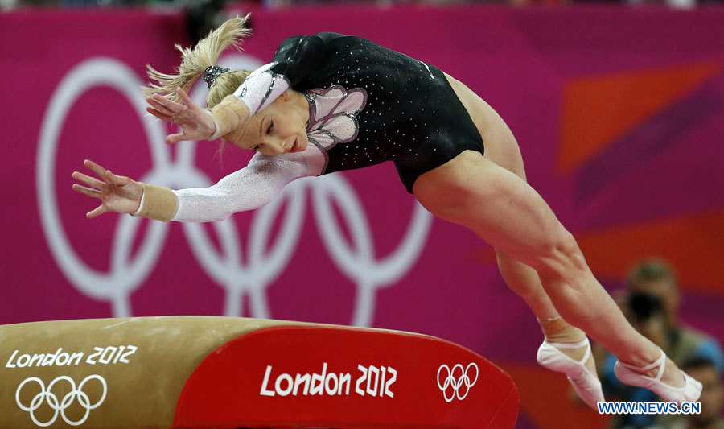
Code FIG 2017
Table de Saut - CNGF Septembre 2016

Slide 47

Généralités
!
Baisse des valeurs de sauts
Les sauts les plus couramment exécutés par les gymnastes FSCF ont une valeur plus faible de 0,20 à 0,50 Pt
Exemples :
Sauts | Numéro | Valeur code 2013 | Valeur code 2016
Lune | 1,00 | 2,40 | 2,00
Yamashita | 1,10 | 2,60 | 2,40
Lune salto Av Gr | 2,10 | 4,40 | 4,00
Tsukahara Gr | 3,10 | 4,00 | 3,50
Yurchenko Gr | 4,10 | 3,80 | 3,30

Slide 48
Généralités Calcul de la note
Jury D :
Annonce la valeur du saut exécuté et donne au jury E le numéro du saut exécuté s’il est différent du saut annoncé.
Jury E :
Chaque juge note le saut exécuté et donne sa note.
La note du 1er saut doit être affichée avant que la gymnaste exécute son 2ème saut.
Si la gymnaste obtient « 0 » au 1er saut, le Jury D doit en avertir l’entraîneur.

Slide 49
BONIFICATIONDE LA NOTE D aménagement fscf
Valorisation | + 0,30 Pt | + 0,60 Pt | + 0,90 Pt | + 1,20 Pt
 | Note D comprise entre | Note D comprise entre | Note D comprise entre | Note D comprise entre
Table de saut | 3,30 à 3,70 | 3,80 à 4,20 | 4,30 et +
!

Slide 50
Généralités
La gymnaste est responsable de l’affichage du numéro du saut qu’elle a l’intention d’exécuter. Il n’y a pas de pénalité si un saut est différent du saut annoncé.
La distance de la course d’élan est de 25 mètres maximum
Tous les sauts doivent être exécutés avec impulsion des 2 mains sur la table de saut
Appui (impulsion) avec seulement une main : Pénalité de 2,00 Pts sur la note finale (jury D)
!

Slide 51
Généralités aménagements fscf
3 courses d’élan sont autorisées pour 2 sauts exécutés.
Course avec saut non réalisé SANS touche du tremplin ou de la table = sans pénalité
Course avec saut non réalisé ET touche du tremplin ou de la table = saut nul
Une 4ème course n’est pas autorisée.

Slide 52
généralités
Pour les sauts par rondade, la gymnaste est tenue d’utiliser correctement la sécurité devant le tremplin (« collier de sécurité » fourni par l’organisateur). Sinon SAUT NUL.
Un tapis pour les mains peut-être utilisé pour les sauts en Yurchenko seulement.
L’échauffement à l’agrès est de 50 secondes ou au minimum 2 sauts.

Slide 53
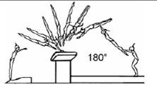
Généralités
Groupes 1
Sauts sans salto (renversement, yamashita, rondade) avec ou sans rotation longitudinale dans le 1er et/ou le 2ème envol

Slide 54
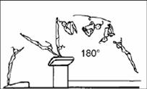
Généralités
Groupes 2
Sauts par renversement avant, avec ou sans rotation longitudinale de 1 tour dans le 1er envol – salto avant ou arrière avec ou sans rotation longitudinale dans le 2ème envol

Slide 55
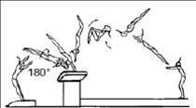
Généralités
Groupes 3
Sauts par renversement avec rotation longitudinale de ¼, ½ tour dans le 1er envol (Tsukahara) – salto arrière avec ou sans rotation longitudinale dans le 2ème envol

Slide 56
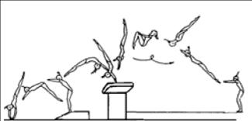
Généralités
Groupes 4
Rondade (Yurchenko) avec ou sans ¾ de rotation longitudinale (270°) dans le 1er envol – salto arrière avec ou sans rotation longitudinale dans le 2ème envol

Slide 57
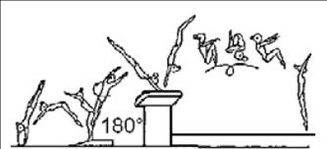
Généralités
Groupes 5
Rondade avec rotation longitudinale de ½ tour dans le 1er envol – salto avant ou arrière avec ou sans rotation dans le 2ème envol

Slide 58
technique
Les rotations doivent être terminées au degré près sinon on accorde une valeur de saut inférieure pour sous rotation :
  2 ½ tours deviennent 2 tours
  2 tours deviennent 1 ½ tour
  1 ½ tour devient 1 tour

Slide 59
réception
Il n’y a pas de ligne centrale
• Réception ou pas en dehors du couloir avec 1 pied, 1 main (partie de pied/main)
- 0.10 par jury D sur Note Finale
• Réception ou pas en dehors du couloir avec les 2 pieds/mains (partie de pieds/mains) ou partie du corps
- 0,30 par jury D sur Note Finale
1,50 m
0,10 Pt
0,30 Pt
0,95 m

Slide 60
Sauts non valables jury d
Course d’élan avec touche du tremplin ou de la Table de Saut sans exécuter de saut | Non Valable | Note : 0
Pas d’appui sur la Table de Saut | Non Valable | Note : 0
Aide pendant le saut | Non valable | Note :0
Ne pas utiliser le « collier de sécurité » pour les sauts par rondade | Non valable | Note : 0
La réception n’est pas faite sur les pieds d’abord | Non valable | Note : 0
Le saut est tellement mal exécuté qu’il ne peut pas être reconnu ou la gymnaste pousse avec ses pieds sur la table de saut | Non valable | Note : 0

Slide 61
Sauts non valables jury d
La gymnaste exécute un saut interdit (jambes écartées latéralement, élément non autorisé avant le tremplin, réception latérale intentionnelle) | Non Valable | Note : 0
La note « 0 » est donnée par le jury D.
Pas d’évaluation par le jury E.
Pas de vidéo en FSCF.

Slide 62
Déductions spécifiques
Fautes par le Jury E | 0,10 | 0,30 | 0,50
Premier envol
- Degrés de rotation manquant dans les rotations longitudinales pendant l’envol
Gr 1 avec ½ tour (180°) | ≤45° | ≤90°
Gr 4 avec ¾ de tour (270°) | ≤45°
Gr 1 ou 2 avec 1/1 tour (360°) | ≤45° | ≤90° | >90°
Mauvaise technique
Angle des hanches | X | X
Corps cambré | X | X
Genoux fléchis | X | X | X
Jambes ou genoux écartés | X | X

Slide 63
Déductions spécifiques
Fautes par le Jury E | 0.10 | 0.30 | 0.50
Impulsion
- Mauvaise technique
Appui décalé des mains Gr 1, 2 & 5) pas applicable pour salto Av tendu avec tour) | X | X
Bras fléchis | X | X | X
Angle des épaules | X | X
Ne pas passer par la verticale | X
Rotation longitudinale commencée trop tôt (sur la table) | X | X

Slide 64
Déductions spécifiques
Fautes par le Jury E | 0.10 | 0.30 | 0.50
Deuxième envol
Courbette excessive | X | X
Hauteur | X | X | X
Précision dans les rotations longitudinales | X
- Position du corps
Précision de la position groupé/carpé dans les salti | X | X
Précision de la position groupé/carpé dans les salti avec RL | X
Alignement du corps dans les salti tendus | X
Manque de maintiens de position tendue (carpé trop tôt) | X | X
Extension insuffisante et/ou tardive (groupé/carpé) | X | X

Slide 65
Déductions spécifiques
Fautes par le Jury E | 0.10 | 0.30 | 0.50
Deuxième envol (suite)
Genoux fléchis | X | X | X
Jambes ou genoux écartés | X | X
Sous rotation dans le salto sans chute | X
Sous rotation dans le salto avec chute |  | X
Distance (longueur insuffisante) | X | X
Déviation par rapport à l’axe | X
Dynamisme | X | X

Slide 66
Déductions spécifiques
Fautes par le Jury E | 0.10 | 0.30 | 0.50 | +
Fautes de réception
Voir le tableau dans les généralités

Slide 67
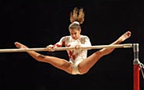
Code FIG 2017
Barres - CNGF Septembre 2016
Notes:
Bienvenue à tous, merci de votre présence à ce carrefour technique de Gymnastique Féminine de la Fédération Sportive et Culturelle de France.
Je remercie tout particulièrement Luc Herrmann qui est régulièrement à nos côtés que ce soit pour nos réunions ou pour toutes les compétitions, Annick Louvard la Présidente d’Honneur de la CFGF qui est toujours présente à ce carrefour depuis de nombreuses années et tous les anciens membres de la commission qui nous apportent régulièrement leur soutien.

Slide 68




Newsletter n°39
Nouveaux éléments & valeurs modifiées:
Entrée 1,406
Poisson avec vrille et prise BS
Elan libre BI et Contre Mvt BS 2,206 devient 2,306
Stalder Ar BI et contre Mvt BS 4,205 devient 4,302
Elan circ. Carpé libre Ar BI et contre Mvt BS 4,208 devient 4,308

Slide 69
Généralités
Le jugement de l’exercice commence avec l’appel sur le tremplin ou le tapis.
• Tout support supplémentaire placé sous le tremplin (ex. planchette) n’est pas autorisé.

Slide 70
Généralités aménagement FSCF
Si la gymnaste lors de son premier essai, touche le tremplin, les barres ou passe sous les barres :
Déduction de 1,00 P
Elle doit commencer son exercice
L’entrée ne recevra pas de valeur
• Un 2ème essai est autorisé pour l’entrée (Sans pénalité) si la gymnaste n’a PAS touché le tremplin, les barres ou n’est pas passée sous les barres.
• Un 3ème essai n’est pas autorisé.
• Le Jury D appliquera la déduction sur la Note Finale.

Slide 71
contenu de l’exercice
Aux barres, 8 éléments (au maximum) dont la VD est la plus élevée sont comptabilisés (sortie comprise).
A = 0,10 | B = 0,20 | C = 0,30
D = 0.40 | E = 0.50 | F = 0.60
G = 0.70

Slide 72
Bonification de la note D aménagement FSCf
Valorisation | + 0,30 Pt | + 0,60 Pt | + 0,90 Pt | + 1,20 Pt
 | Note D comprise entre | Note D comprise entre | Note D comprise entre | Note D comprise entre
Barres | 1,40 à 2,00 | 2,10 à 2,70 | 2,80 à 3,00 | 3,10 et +

Slide 73
contenu de l’exercice aménagement fscf
Après notification du jury D, le jury E additionnera la déduction pour exercice trop court aux autres déductions (exécution/artistique) :
Avec l’aménagement du code, la gymnaste conservera sa note D comme précédemment.
 | Junior-Senior | Benjamine-Minime-Cadette
7 éléments ou + reconnus | Pas de déduction | Pas de déduction
5-6 éléments reconnus | - 4,00 Pts | - 2,00 Pts
3-4 éléments reconnus | - 6,00 Pts | - 4,00 Pts
1-2 éléments reconnus | - 8,00 Pts | - 6,00 Pts
Pas d’éléments | - 10,00 pts | - 10,00 Pts

Slide 74









contenu de l’exercice
!
Seuls 3 éléments différents issus de la même « racine d’élément », seront comptés dans l’ordre chronologique pour la VD, EC et VL (sauf bascules, grands tours Av/Ar et prises d’élan à l’ATR).
La racine d’élément est déterminée par le début de l’élément et la direction de la rotation (Av ou Ar)
Ex 1 : A + B + C +X (pas de VD)
Ex 2 : B + C + D + B + C

Slide 75
Généralités (temps de chute)
!
Lors d’une chute de l’agrès, la gymnaste dispose d’une interruption de 30 secondes avant de remonter sur les barres pour poursuivre son exercice.
Si la gymnaste dépasse le temps alloué avant de recommencer, une déduction neutre de 0,30 Pt sera appliquée
►Le chronométrage commence lorsque la gymnaste, après la chute, s’est relevée sur ses pieds.
►L’exercice commence officiellement lorsque les pieds quittent le sol.
►Si la gymnaste n’a pas recommencé son exercice dans les 60s, l’exercice est considéré comme terminé.

Slide 76
Exigences de composition (EC)
Envol de BS à BI
Envol à la même barre
3) Prises différentes (sauf prise d’élan, entrées et sorties)
4) Elément sans envol avec un tour de 360° mini (sauf entrée)

Slide 77
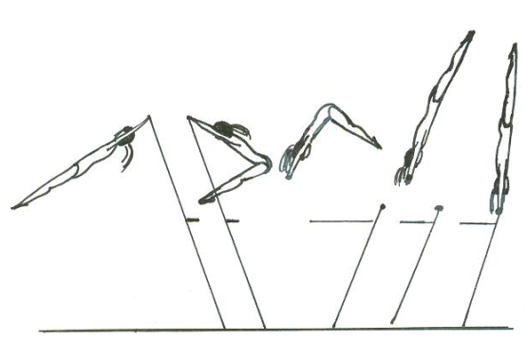
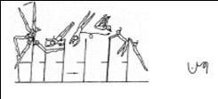
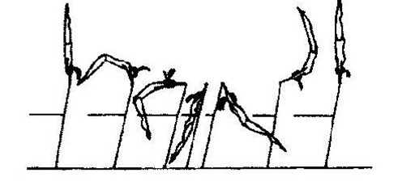
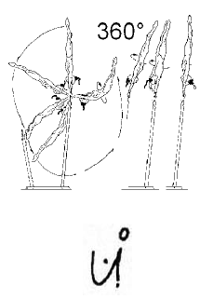
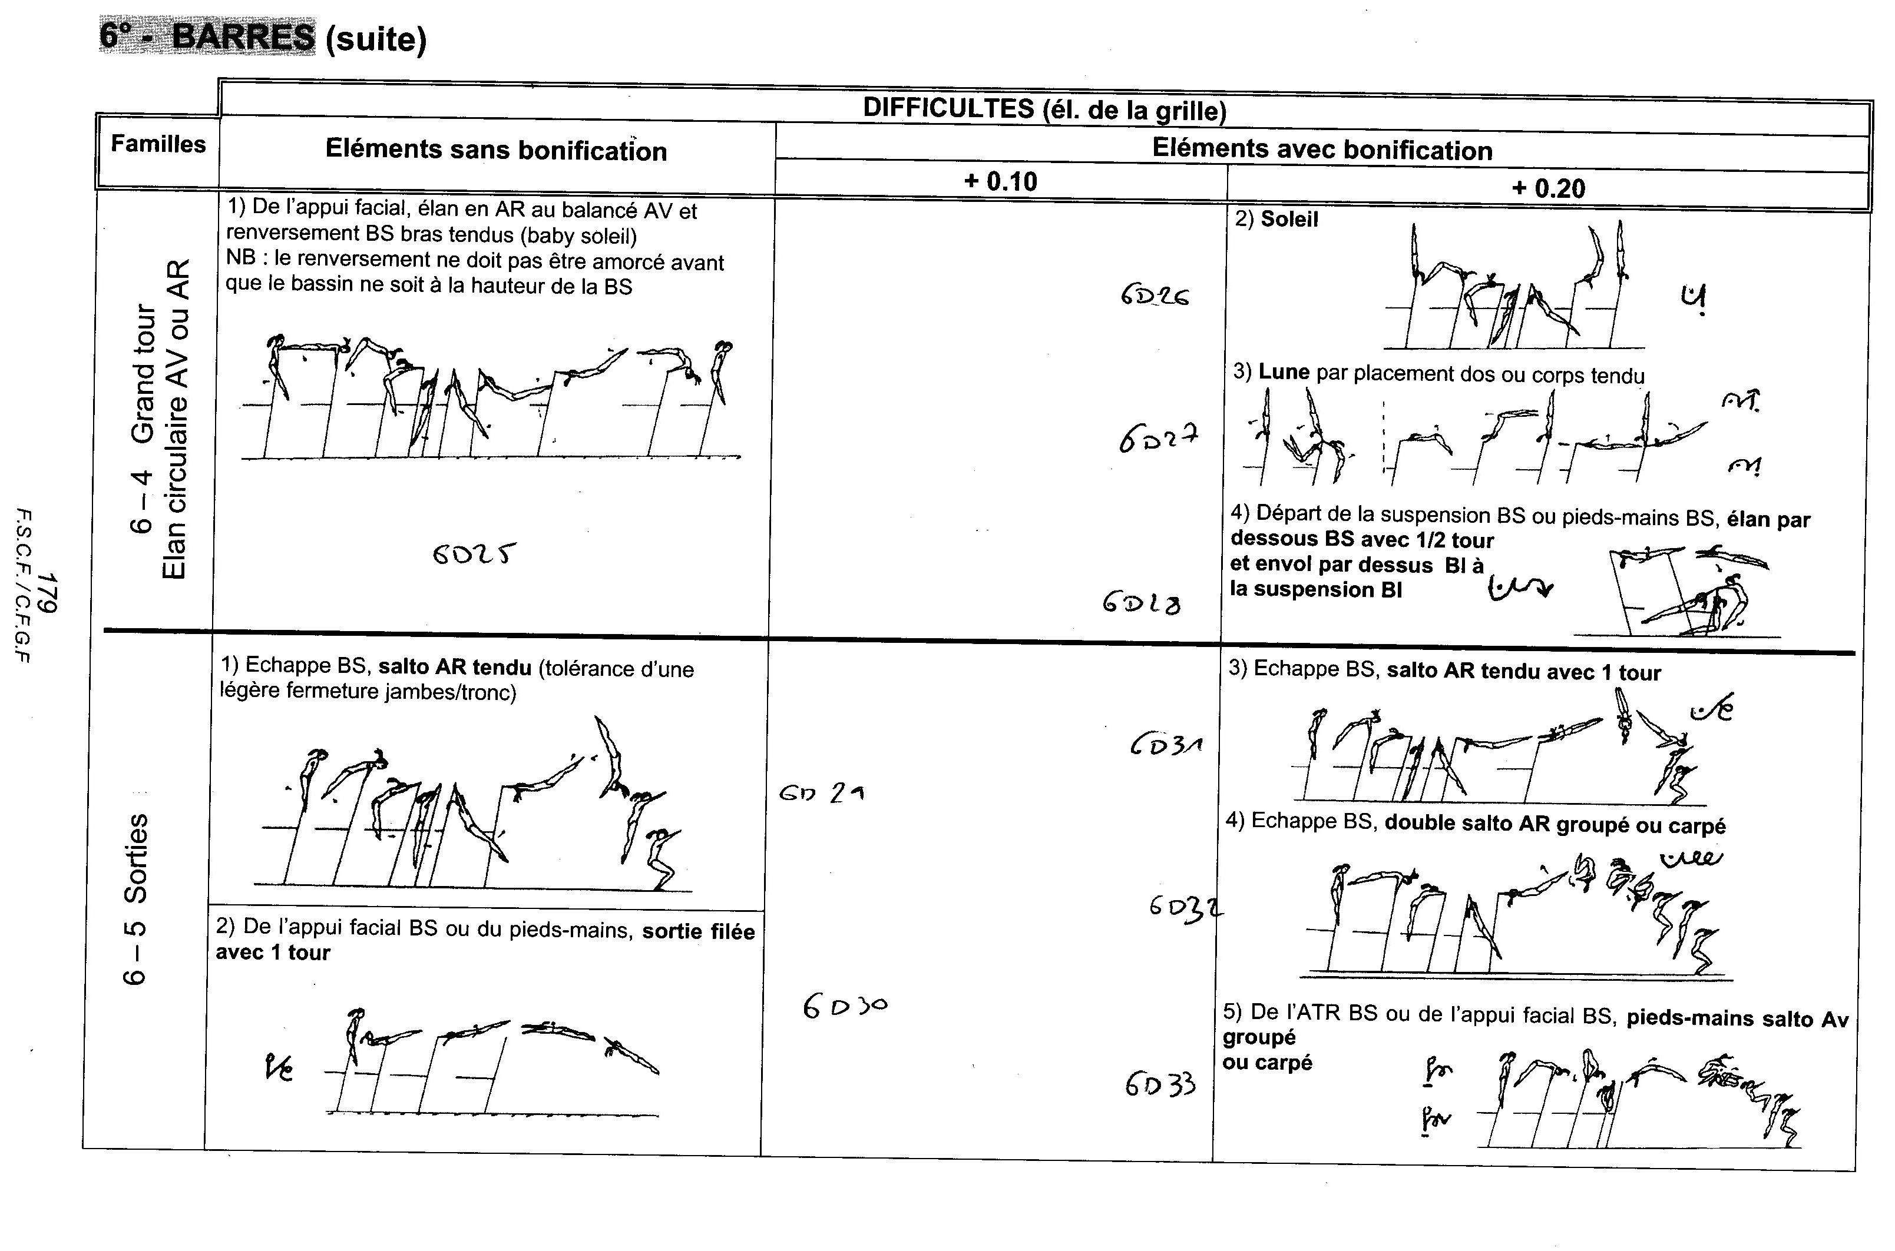
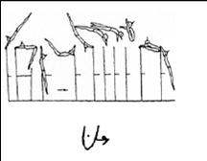





Exigences de composition (EC)
1) Envol de BS à BI | 2) Envol à la même Barre | 3) Prises différentes (sauf prises d’élan, entrées et sorties) | 4) Elément sans envol avec 1 tour ( 360°mini sauf entrée)
3,307
3,405 | 3,403
3,201 | 3,206
3,301

Slide 78
Déductions spécifiques
Fautes | 0,10 | 0,30 | 0,50 ou +
Alignement du corps dans les ATR et élans à l’ATR | X | X
Ajustement des prises | X
Frôler l’agrès avec les pieds |  | X
Frôler le tapis avec les pieds |  |  | 0,50
Heurter l’agrès avec les pieds |  |  | 0,50
Heurter le tapis avec les pieds |  |  | 1,00
Mouvement non caractéristique(élément avec impulsion 2 pieds ou cuisses) |  |  | 0,50
Mauvais rythme des éléments | X

Slide 79
Déductions spécifiques aménagements FSCF
Fautes | 0.10 | 0.30 | 0.50 ou +
Hauteur insuffisante des éléments avec envol | X | X
Sous rotation pour les éléments avec envol | X
Extension insuffisante dans les bascules | X
Elan intermédiaire |  |  | 0,50
Elan à vide |  |  | 0,50
Angles à la fin des éléments | X | X | X
Amplitude des : - Elans en Av & Ar sous l’horizontale - Prises d ’élans | X X | X
Fermeture excessive de l’angle du bassin dans le fouetté (sortie) | X | X

Slide 80
Précisions
Elan à vide : élan avant ou arrière sans exécuter d’élément contenu dans le tableau des difficultés, suivi d’un élan dans l’autre direction.
Elan intermédiaire : reprise d’élan de l’appui facial et/ou grand élan qui n’est pas nécessaire à l’exécution de l’élément suivant. Une seule fois la pénalité par élément.

Slide 81
Déductions spécifiques
Fautes par le Jury E | 0.10 | 0.30 | 0.50
Sauter de BI à BS (changement de Barres sans élément) |  |  | X
Suspension BS poser les pieds sur BI , saisir BI |  |  | X
Plus de 2 éléments identiques liés directement avec la sortie | X
- Pas de sortie |  |  | X

Slide 82
Valeur de liaison
0.10 | 0.20
D + D ou plus difficile | D (envol à la même barre ou de BI à BS) + C ou plus difficile (sur BS et doit être exécuté dans cet ordre)
 | D + E (tous les deux avec envol)
Remarque : les éléments C/D doivent avoir un envol ou au minimum un ½ tour (180°)

Slide 83
Sortie
a) Pas de tentative de sortie du tout
Pas de VD- 7 éléments seulement sont comptés (Jury D)
0,50 pas de sortie (Jury E)
Chute 1,00 Pt ou déductions pour fautes de réception si il n’y a pas de chute (Jury E)
b) Si la sortie est commencée ex 1: avec début de salto (sans réception sur les pieds)
Pas de VD- 7 éléments seulement sont comptés (Jury D)
Chute 1,00 Pt (Jury E)
b) Si la sortie est commencée ex 2: sans commencer le salto (seulement élan par-dessous barre)
Pas de VD- 7 éléments seulement sont comptés (Jury D)
Appliquer les fautes de réception (Jury E)

Slide 84
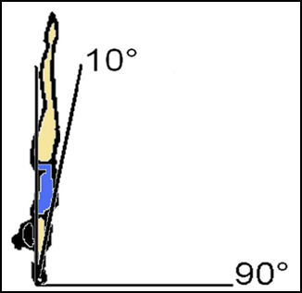
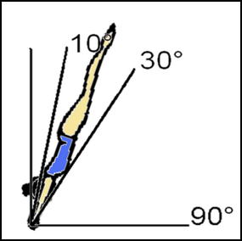
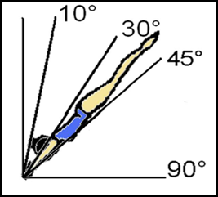
Technique: Reconnaissance des éléments
Prises d’élans à l’Appui Tendu Renversé
L’ATR est considéré comme réalisé quand toutes les parties du corps sont à la verticale.
Jury D élément terminé :
dans les 10° par rapport à la verticale
- VD attribuée
˃ 10°
- pas de VD
Jury E :
- ˃ 10° - 30° pas de déduction
- ˃ 30° - 45° – 0.10 pt
- ˃ 45° – 0,30 pt
PAS DE VD
0.10
0.30
PAS DE VD

Slide 85
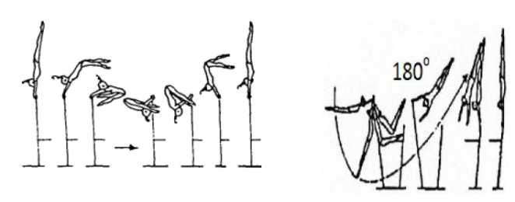
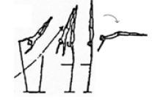
Technique: Reconnaissance des éléments
Aménagement FSCF
!
Éléments circulaires à l’ATR sans tours et éléments avec envol de BS à l’ATR BI
Jury D : Si l’ATR se termine dans les 10° de chaque côté de la verticale la VD sera attribuée
Si élément terminé
> 10° avant la verticale – Pas de VD
> 10° après la verticale – VD inférieure
Pas de dévaluation pour le soleil et la lune
Jury E :
- De 0° - 30° – Pas de pénalité
- ˃ 30° - 90° – 0.10 pt
- ˃ 90° – 0.50 pt
10°
10°
30°
Pas de VD
0.10
1 VD Inférieure
0.50

Slide 86



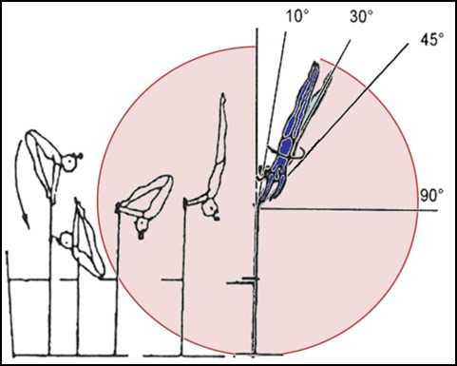
Technique: Reconnaissance des éléments
Aménagement FSCF
Élans – éléments avec tours qui :
- n’atteignent pas l’ATR
- ne passent pas par la verticale
- continuent le mouvement après la rotation dans la direction opposée
Jury D :
- < 10° de la verticale VD attribuée
- ˃ 10° 1 VD inférieure à l’élément à l’ATR est attribuée
Jury E :
- De 0° - 30° – Pas de pénalité
- ˃ 30° - 90° – 0.10 pt
- ˃ 90° – 0.50 pt
!
0.10
1 VD Inférieure
0,50

Slide 87



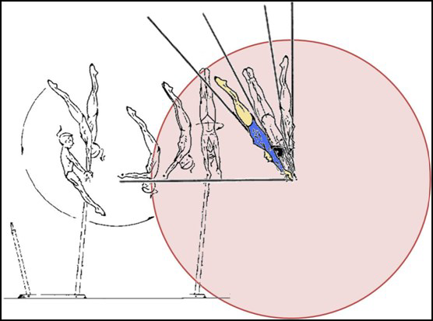
Technique: Reconnaissance des éléments
Aménagement FSCF
!
Éléments circulaires à l’ATR avec rotation à l’ATR et prises d’élan avec rotation à l’ATR
- Jury D :
Si élément terminé
Dans les 10° de la verticale(de chaque côté) – VD attribuée
- Jury E :
- > 10° - 30° – Pas de pénalité
- ˃ 30° - 90° – 0,10 pt
- ˃ 90° – 0.50 pt
30°
10°
10°
1 VD Inférieure
0.10
0.50

Slide 88
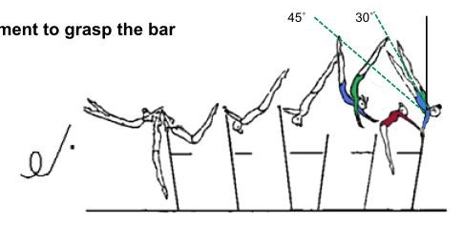
Technique: Reconnaissance des éléments
Pour Salto Pak : 3.404
Jury E :
- 10° - 30° – Pas de déduction
- ˃ 30°- 45° – 0.10 pt
- > 45° – 0,30 Pt
0.10
0.30

Slide 89
Spécificités de pénalités
Il n’y a pas de cumul de pénalité de fautes de jambes fléchies avec une
autre pénalité quand cette dernière est plus élevée.
Exemples :
Elan intermédiaire + jambes fléchies = 0,50 pt maxi
Jambes fléchies et écartées 0,50 pt maxi
Heurter la barre + chute 1,00 pt
Heurter le sol + jambes fléchies 1,00 pt
ATTENTION : la pose de pieds (sans élan à l’ATR avant) sera pénalisée de 0,30 pt pour la prise d’élan et 0,50 pt pour changement de barres sans élément
Autres spécificités :
Elan intermédiaire + traction enroulé + double reprise d’élan = 0,50 pt + 0,50 pt
Pas de chute sur l’agrès en Barres
Si balancer ½ tour sous l’horizontale pénalité de 0,50 pour élan à vide

Slide 90
Code FIG 2017
Poutre - CNGF Septembre 2016

Slide 91
Artistique
Nouvelle façon d’appréhender la notation d’un mouvement , nous parlons de performance artistique.
    Créativité
    Assurance
    Style personnel
    Technique parfaite
Ce n’est pas « ce que » la gymnaste exécute mais « comment » elle exécute

Slide 92
Artistique
Composition & chorégraphie :
    Acrobatiques et gymniques
    Changements de niveau : près et loin de la poutre
    Changements de direction : Av, Arr. et Lat.
    Rythme différent : lent et rapide
    Créativité ou originalité
C’est ce qu’elle exécute.

Slide 93
Généralités
Le jugement de l’exercice commence avec l’appel sur le tremplin ou le tapis .
Tout support supplémentaire placé sous le tremplin (ex. planchette) n’est pas autorisé.

Slide 94
Généralités
Aménagements FSCF
Si la gymnaste, lors de son premier essai, touche le tremplin ou la poutre :
    Déduction de 1,00 Pt
    Elle doit commencer son exercice.
    L’entrée ne recevra pas de valeur.
    Une déduction pour « entrée n’appartenant pas dans le tableau des difficultés » sera appliquée.
Un 2ème essai est autorisé pour l’entrée (Sans pénalité) si la gymnaste n’a pas touché le tremplin ou la poutre.
Un troisième élan n’est pas autorisé
Le jury D appliquera la déduction sur la note finale.

Slide 95
Généralités
• La durée de l’exercice à la poutre ne doit pas dépasser 1mn30.
• Le chronomètre est déclenché quand la gymnaste prend appel sur le tremplin ou le tapis
• 10 secondes avant la fin de l’exercice et à nouveau à la fin du temps maximum, un signal sonore avertit la gymnaste qu’elle doit terminer son exercice.
• Si la réception de la sortie est exécutée pendant le 2ème signal sonore, il n’y a pas de déduction.
• Si la réception de la sortie est exécutée après le 2ème signal sonore, une déduction pour dépassement de temps réglementaire est appliquée : 0.10 pt.
• Les éléments exécutés après la limite des 1mn30 seront reconnus par le Jury D et le Jury E.
• La déduction sera effectuée par le Jury D sur la Note Finale.

Slide 96
Généralités
!
• Lors de l’interruption de l’exercice due à une chute de l’agrès un temps d’arrêt de 10 secondes est autorisé.
Si la gymnaste dépasse le temps alloué une déduction neutre de 0,30 Pt sera appliquée
• Le chronométrage commence lorsque la gymnaste, après la chute, s’est relevée sur ses pieds
• La durée du temps de chute est chronométrée à part et n’entre pas dans le calcul du temps total de l’exercice.
• Le temps de chute se termine quand la gymnaste prend appel sur le tapis pour remonter sur la poutre.
• Le chronométrage reprend lorsque la gymnaste est remontée sur la poutre et exécute son 1er mouvement pour continuer l’exercice.
• Si la gymnaste n’a pas recommencé son exercice dans les 60 secondes l’exercice est considéré comme terminé

Slide 97
Contenu de l’exercice
8 éléments maximum y compris la sortie dont la valeur est la plus élevée sont pris en compte pour les VD
      3 Acrobaties au minimum
      3 gymniques au minimum
      2 éléments au choix
!
A = 0,10 | B = 0,20 | C = 0,30
D = 0.40 | E = 0.50 | F = 0.60
G = 0.70

Slide 98








Newsletter n°39
Nouveaux éléments & valeurs modifiées:
Entrée 1,405
Saut changement de jambe ½ tour au grand écart
Entrée saut vertical ½ tour 1,302 devient 1,201
Entrée saut vertical 1 tour 1.402 devient 1,301
Entrée saut changement de jambe 1,401 devient 1,301
Entrée roulade Av et saut appui libre écarté élan roulade Av 1,207 deviennent 1,107
Entrée bascule de tête, souplesse Av, 1,309 deviennent 1,209
Entrée 1,111 « mutée en famille maintien » 4,103

Slide 99





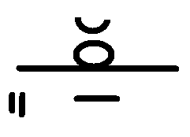
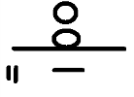


Newsletter n°39
Nouveaux éléments & valeurs modifiées:
Entrée Renversement Av Libre à l’appui dorsal ou avec ¼ Tr au siège 1,315 deviennent 1,215
Saut de biche supprimé 2,101
Saut enjambé 2,201 devient 2,101
Saut enjambé ½ Tr 2,301 devient 2,201
Saut écart antéropostérieur 2,202 devient 2,102
Saut écart antéropostérieur ½ Tr 2,302 devient 2,202
Saut écart antéropostérieur 1 Tr 2,402 devient 2,302
Saut carpé écart 2,203 devient 2,103
Saut carpé écart ½ Tr 2,303 devient 2,203

Slide 100








Newsletter n°39
Nouveaux éléments & valeurs modifiées:
Saut carpé écart 1 Tr 2,403 devient 2,303
Saut fouetté Changement de jambe ½ Tr grand écart 2,404 devient 2,301
Saut enjambé ¼ Tr 2,206 devient 2,201
Saut de mouton 2,308 devient 2,408
Saut vertical 1 Tr 2,309 devient 2,209
Saut vertical 1 ½ Tr 2,409 devient 2,309
Saut de chat supprimé
Saut de chat ½ Tr 2,210 devient 2,110
Saut de chat 1 Tr 2,310 devient 2,210

Slide 101




Newsletter n°39
Nouveaux éléments & valeurs modifiées:
Saut groupé ½ Tr 2,211 devient 2,111
Saut groupé 1 Tr 2,311 devient 2,211
Saut cosaque 1 Tr 2,412 devient 2,312
Roulade Av libre 4,304 devient 4,204
Saut cosaque 2,105 devient 2,112

Slide 102
Bonification de la note D aménagement FSCf
Valorisation | + 0,30 Pt | + 0,60 Pt | + 0,90 Pt | + 1,20 Pt
 | Note D comprise entre | Note D comprise entre | Note D comprise entre | Note D comprise entre
Poutre | 2,90 à 3,30 | 3,40 à 3,80 | 3,90 à 4,30 | 4,40 et +

Slide 103
Exigences de composition (ec) aménagements FSCF
Exigences de composition 2,00 Pts maxi
Une liaison d’au moins 2 éléments gymniques différents dont un saut avec un écart de 180° (transversal ou latéral) ou écarté latéral
Tour (Groupe 3)
Une série acrobatique de minimum 2 éléments avec envol avec ou sans appui des mains dont 1 salto (les éléments peuvent être identiques)
Une série acrobatique de minimum 2 éléments avec envol et appui des mains ( les éléments peuvent être identiques) 0,30 Pt
4) Eléments acrobatiques de direction différente (AV/LAT et AR)
Attention : les roulés, ATR, maintiens ne peuvent pas remplir d’EC.
Les EC 1 à 4 doivent être exécutées sur poutre.

Slide 104
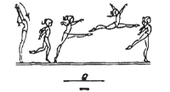
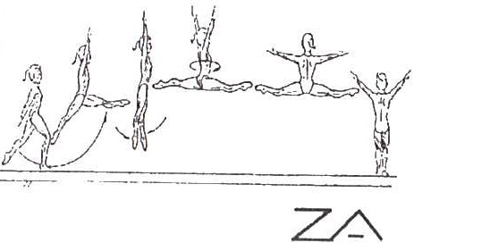
Exigences de composition (ec 1)
Une liaison d’au moins 2 éléments gymniques différents dont un saut avec un écart de 180° (transversal ou latéral) ou écarté latéral
+
+

Slide 105
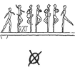
Exigences de composition (ec 2)
Tour (élément du groupe 3 du tableau des difficultés)

Slide 106
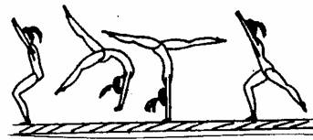
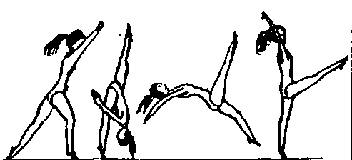
Exigences de composition (ec 3)
Une série acrobatique, mini 2 éléments, avec envol dont un salto (les éléments peuvent être identiques) 0,50 Pt attribué
+
+

Slide 107
Exigences de composition (ec 3) aménagements FSCF
Une série acrobatique, mini 2 éléments avec envol (les éléments peuvent être identiques) 0,30 Pt attribué
+

Slide 108
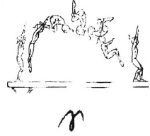
Exigences de composition (ec 4)
Eléments acrobatiques de directions différentes (Av/Lat et Ar)

Slide 109
Valeur de liaison & bonus série
La valeur de liaison (VL) peut être obtenue pour des liaisons directes
Les VL et les bonus séries (BS) sont inclus dans la note D
Les bonus séries sont obtenus pour une liaison de 3 éléments ou +
Principe pour les liaisons directes :
Acrobatiques
2 éléments acrobatiques avec envol, y compris entrée et sortie (mini F) Toutes les liaisons directes doivent être avec rebond
0,10 | 0,20
C + C B + E | C/D + D (ou plus) B + D (en avant seulement) B + F

Slide 110
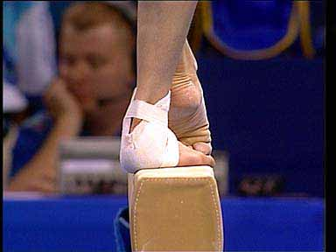
Valeur de liaison & bonus série
!
Un bonus série (BS) de + 0,10 Pt
Sera attribué aux séries gymniques/mixtes et séries acrobatiques (avec et sans rebond) à partir de B+B+C (n’importe quel ordre) y compris entrée et sortie(mini C)
    Exemple 1 : B + B + C = + 0,10 bonus série
    OU : D + B + C = + 0,10 bonus série
    Exemple 2 : C + C + C
    VL 0,10 VL 0,10 +0,10 bonus série Total VL + BS = 0,30
    Les éléments acro sans envol mini B (sauf maintiens) peuvent être utilisés
    Le même élément (avec/sans envol) peut être répété dans la même liaison pour recevoir le BS

Slide 111




Valeur de liaison & bonus série
!
Une Valeur de liaison (VL) de + 0,10 Pt
    Exemple : C + C = VL 0,10 + obtient la VL mais ne répond pas à l’EC1 (répétition du même élément)
    Exemple 2 : C + C = VL 0,10 + obtient la VL et répond à l’EC3 (répétition du même élément autorisé)
    Une Valeur de liaison (VL) de +0,10 Pt et un bonus série (BS) de + 0,10 Pt
    0,10 bonus série
    Exemple : B + C + C = VL + BS = 0,20 + +
    VL 0,10

Slide 112
Valeur de liaison (vl)
Eléments gymniques et mixtes (éléments acrobatiques avec envol seulement) sauf la sortie
0,10 | 0,20
C + C ou plus (gymnique) A + C (tours seulement) B + D (mixte) D + A (Salto à la planche sur un pied) (Dans cet ordre, pas non autorisé) | D + D ou plus
Remarque : Les tours peuvent être exécutés sur la même jambe d’appui (bref demi-plié autorisé) ou avec un pas pour tourner sur la jambe opposée(bref demi plié sur un ou deux pieds non autorisé)
!

Slide 113
Valeur de liaison (vl)
Précisions :
Les éléments acrobatiques B avec envol et appui des mains suivants :
  Flic flac jambes serrées
  Flic flac jambes décalées
  Flic flac Auerbach
  Rondades
  Renversement avant
Peuvent être exécutés une 2ème fois dans l’exercice, obtenir la VL et le BS mais ne peuvent pas être exécutés une 2ème fois pour l’EC ni pour la VD.

Slide 114
Déductions pour composition & chorégraphie
Fautes par le Jury E | 0.10 | 0.30 | 0.50
Exécution artistique
Exécution artistique insuffisante pendant tout l’exercice y compris :
Assurance | X
Style personnel | X
Rythme et tempo
Variation du rythme et tempo insuffisante dans les mouvements (sans VD) | X
Exécution de tout l’exercice avec des séries d’éléments et mouvements discontinus (manque d’aisance) | X
!

Slide 115
Déductions pour composition & chorégraphie
Fautes par le Jury E | 0.10 | 0.30 | 0.50
Composition et chorégraphie
Entrées sans valeur (toutes les entrées sans valeur seront généralement reconnues comme « A » sauf entrée à cheval et accroupi) | X
Utilisation insuffisante de tout l’agrès :
Utilisation insuffisante de toute la longueur de la poutre | X
Manque de mouvements latéraux (sans VD) | X
Absence de combinaison de mouvements/éléments proche de la poutre avec une partie du buste (y compris les cuisses, genoux ou tête) en contact avec la poutre(pas nécessairement un élément) | X
!

Slide 116
Déductions pour composition & chorégraphie
Fautes par le Jury E | 0.10 | 0.30 | 0.50
Composition et chorégraphie
Complexité ou créativité dans les mouvements insuffisante | X
Utilisation unilatérale d’éléments Plus d’un ½ tour sur les deux pieds, jambes tendues, pendant tout l’exercice | X
Pas de sortie |  |  | X
!

Slide 117
Déductions spécifiques
Fautes par le Jury E | 0.10 | 0.30 | 0.50
Mauvais rythme dans les liaisons (avec VD) | X Ch.f
Préparation excessive Ajustement (pas et mouvements inutiles) Elan des bras excessif avant les éléments gymniques Pause (appliqué à 2 secondes) | X Ch.f X Ch.f X Ch.f
Mauvaise tenue du corps/amplitude pendant l’exercice (allongement maximum des mouvements)
Position de la tête, du buste, des épaules et des bras | X
Pointes de pieds non tendues(relâchées) pieds en Dedans | X
Manque de travail en relevé | X
Amplitude insuffisante dans les élans de jambes | X
!

Slide 118
Déductions spécifiques
Fautes par le Jury E | 0.10 | 0.30 | 0.50
Appui supplémentaire d’une jambe sur le côté de la poutre |  | X
Non respect des exigences techniques de l’élément par un appui supplémentaire |  | X
S’accrocher à la poutre pour éviter une chute |  |  | X
Mouvements supplémentaires pour maintenir l’équilibre | X | X | X

Slide 119


sorties
a) Si, lors d’une chute à la sortie, le salto n’est pas commencé (pas de début de rotation) Exemple 1: saut en dehors de la poutre
Jugement :
        Pas de VD- 7 éléments seulement sont comptés (Jury D)
        Pas de sortie – 0,50 (Jury E)
        Chute 1,00 Pt ou déductions pour fautes de réception si il n’y a pas de chute (Jury E)
        b) Si lors de la sortie le salto a été commencé et ensuite la chute se produit:
Exemple 2: début de salto en sortie, chute sans retour sur les pieds d’abord
Jugement :
        Pas de VD- 7 éléments seulement sont comptés (Jury D)
        Chute 1,00 Pt (Jury E)

Slide 120
Code FIG 2017
Sol - CNGF Septembre 2016

Slide 121
Performance artistique
Performance artistique :
    Chorégraphie fluide révélant beauté
    Expressivité
    Musicalité
    Technique parfaite
Composition et chorégraphie :
    Groupes variés (acro, gym, ATR, maintiens…)
    Changement de niveau (près et loin du sol)
    Changements de direction (Av, Arr, Lat)
    Rythme différent (lent, rapide)
C’est « ce que » la gym exécute.

Slide 122
Performance artistique
Expression et Musique
    Créativité ou originalité
    Capacité de la gymnaste à interpréter la musique
C’est non seulement « ce que » la gym exécute mais également « comment » elle l’exécute.

Slide 123
Généralités
Le jugement de l’exercice commence avec le 1er mouvement de la gymnaste.
La durée de l’exercice ne doit pas dépasser 1mn30.
Absence de musique ou musique avec parole entraîne une déduction de 1.00 pt du Jury D sur la Note Finale.
La voix humaine sans paroles peut-être utilisée comme un instrument de musique
Le CD doit comporter le nom de la gym.

Slide 124
Généralités
• Le chronomètre est déclenché avec le 1er geste de la gymnaste pour commencer son exercice et il est arrêté avec la dernière position de la gymnaste à la fin de l’exercice. Il doit se terminer en même temps que la musique.
• Une déduction pour dépassement de temps est appliquée si la durée de l’exercice est supérieure à 1mn30.
• La déduction de 0.10 pt sera effectuée par le Jury D sur la Note Finale.
• Les éléments exécutés après la limite des 1mn30 seront reconnus par le Jury D et le Jury E.

Slide 125
Contenu de l’exercice
!
8 éléments maximum y compris la sortie, dont la valeur est la
plus élevée sont pris en compte pour les VD .
      3 Acrobaties au minimum
      3 gymniques au minimum
      2 Eléments au choix
A = 0,10 | B = 0,20 | C = 0,30
D = 0.40 | E = 0.50 | F = 0.60
G = 0.70 | H = 0,80 | I = 0,90

Slide 126
Bonification de la note D aménagement FSCf
Valorisation | + 0,30 Pt | + 0,60 Pt | + 0,90 Pt | + 1,20 Pt
 | Note D comprise entre | Note D comprise entre | Note D comprise entre | Note D comprise entre
Sol | 2,90 à 3,30 | 3,40 à 3,80 | 3,90 à 4,30 | 4,40 et +

Slide 127





Contenu de l’exercice
!
Nouveaux éléments gymniques et changements de valeur
Dénomination | Code 2013 |  |  | Code 2017
Saut de chat |  |  |  |  | A | 0,10
Saut de chat 1/1 tour |  | A | 0,10 |  | B | 0,20
Saut carpé 1/1 tour |  | B | 0,20 |  | C | 0,30
Saut vertical 1/1 tour |  | A | 0,10 |  | B | 0,20
Saut vertical 2/1 tour |  | B | 0,20 |  | C | 0,30
Saut groupé 1/1 tour |  | A | 0,10 |  | B | 0,20
ATR valse 1½ à 2/1 tours |  | A | 0,10 |  | B | 0,20

Slide 128
Contenu de l’exercice
!
Lignes acrobatiques
Le nombre maximum de lignes acro. est de 4
Aucune difficulté dans les lignes acro. Suivantes ne sera prise en compte pour la VD
Une ligne acro. Consiste en un minimum de 2 éléments avec envol, dont un salto, liés directement
Si la réception du salto n’est pas faite sur les pieds d’abord, la ligne acro est quand même prise en compte
La sortie est la dernière ligne acro prise en compte (VD la plus élevée)
Pas de sortie accordée si seulement une ligne acro est exécutée
Notes:
La notion de « tenté » est prise en compte

Slide 129
Exigences de composition
!
Un passage gymnique d’au moins 2 sauts différents du code, liés directement ou indirectement (avec des pas courus, petits sauts appel 1 pied, pas chassés, tours chaînés) dont un avec un écart de 180°en position transversale/latérale, écarté latéral
Salto avec rotation longitudinale (mini 360°)
Salto avec double rotation transversale
Salto AR et AV(sauf renversement libre) dans la même ou différente ligne acro.
Nota : Les EC 2, 3 & 4 doivent être exécutées dans une ligne Acro
Notes:
L’ordre des exigences a changé, EC4 plus d’acro. latérale dans l’exigence

Slide 130
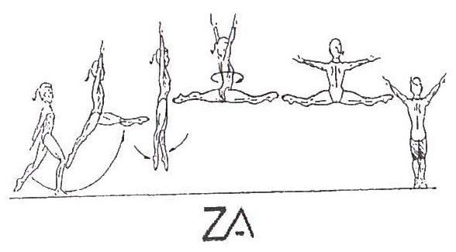
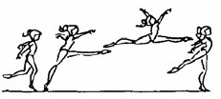

Exigences de composition (ec 1)
L’objectif est de créer un large déplacement
Les sauts appel deux pieds ne sont pas autorisés car ils sont sur place. Les tours chaînés (1/2 tour sur les deux pieds) sont autorisés car ils entraînent un déplacement
La réception des sauts doit se faire sur un pied s’ils sont exécutés comme 1er élément dans le passage gymnique
+
Notes:
Les sauts appel deux pieds ne sont pas autorisés car ils sont sur place
La réceptiondes sauts doit se faire sur un si ils sont exécutés comme 1er élément dans le passage gymnique

Slide 131
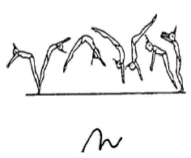
Exigences de composition (ec 2)
Salto avec rotation longitudinale de 360°minimum (Dans une ligne Acro)
Notes:
Les sauts appel deux pieds ne sont pas autorisés car ils sont sur place
La réceptiondes sauts doit se faire sur un si ils sont exécutés comme 1er élément dans le passage gymnique

Slide 132
Exigences de composition (ec 3)
Salto avec double rotation transversale (dans une ligne Acro)
Notes:
Les sauts appel deux pieds ne sont pas autorisés car ils sont sur place
La réceptiondes sauts doit se faire sur un si ils sont exécutés comme 1er élément dans le passage gymnique

Slide 133
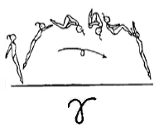
Exigences de composition (ec 4)
Salto Ar et Av (sauf renversement libre) dans la même ou différente ligne acro.

Slide 134
Valeur de liaison (vl)
Principe pour les liaisons acrobatiques indirectes et directes
ACRO INDIRECTES
0.10 | 0.20
B/C + D | C + E et D + D
A + A + D | A + A +E
ACRO DIRECTES
A + D | A + E
C + C | C + D
Liaisons indirectes : liaisons dans lesquelles entre les salti sont exécutés des éléments acrobatiques avec envol et appui des mains liés directement.
Seuls les éléments acrobatiques sans appui des mains peuvent être utilisés pour la VL.

Slide 135
Valeur de liaison (vl)
MIXTES
0,10 | 0,20
Salto D + B (gymnique) Salto E + A (gymnique Exécuté dans cet ordre
Liaisons de tours sur une jambe
D + B B + B (sans pas) | Les tours peuvent être exécutés sur la même jambe d’appui ou avec un pas pour tourner sur la jambe opposée (un bref demi-plié sur 1 ou 2 pieds est autorisé)

Slide 136
Déductions pour l’Artistique
Fautes | 0.10 | 0.30 | 0.50
Exécution artistique insuffisante durant l’exercice
Gestes ou expression du visage (mimiques)inappropriés , ne correspondant pas à la musique ou au mouvement | X
Ne pas retenir l’attention du public | X
Manque d’expressivité | X
Inaptitude retransmettre le thème musical, à jouer un rôle ou exprimer un caractère pendant tout l’exercice | X
Exécution de tout l’exercice avec séries de mouvements & éléments discontinus | X

Slide 137
Déductions pour l’Artistique
Fautes | 0.10 | 0.30 | 0.50
Composition/Chorégraphie
Mauvaise sélection des mouvements pour musique particulière ( musique de Tango et mouvements de Polka) | X | X
Insuffisante complexité ou créativité des mouvements | X
Manque de variété chorégraphique vers les coins | X Ch. f
Absence d’un mouvement touchant le sol (minimum le buste, les cuisses, les genoux ou la tête) | X

Slide 138
Déductions pour l’Artistique
Fautes | 0.10 | 0.30 | 0.50
Musique et musicalité
Montage de la musique (pas de début, fin ou accents) Pas de structure musicale | X
Manque de synchronisation entre le mouvement et la mesure pendant une partie de l’exercice Manque de synchronisation entre le mouvement et la mesure à la fin de l’exercice Musique de fond | X | X | X
-Pas de sortie |  |  | X

Slide 139
Déductions pour l’Artistique
Fautes | 0.10 | 0.30 | 0.50
Préparation excessive
Pause (appliqué à 2 secondes) | X Ch.f
Ajustement (pas inutiles) | X Ch.f
Elan des bras excessifs avant les éléments gymniques | X Ch.f
Mauvaise position du corps/Amplitude pendant tout l’exercice
Position de la tête, des épaules et des bras | X
Les pointes de pieds ne sont pas tendues (relâchées), pieds en dedans/pieds plats | X
Amplitude insuffisante des jambes dans les élans | X

Slide 140
Déductions pour l’Artistique
Fautes | 0.10 | 0.30 | 0.50
Distribution des éléments L’exercice commence immédiatement avec une ligne Acro | X
Ligne acro exécutée à la suite l’une de l’autre dans la même diagonale sans chorégraphie entre (longue ligne acro autorisée) | X Ch.f
Plus d’une ligne acro en suivant | X Ch.f
L’exercice se termine avec un élément acro (pas de chorégraphie après la dernière acro) | X

Slide 141
Généralités
• Le dépassement de la surface réglementaire du praticable (12X12m) est pénalisé si une partie quelconque du corps touche le sol en dehors des lignes.
• C’est le Jury D qui applique la pénalité sur la Note Finale.
Un pas ou réception en dehors des lignes avec 1 pied ou une main | 0.10
Pas en dehors des lignes avec les 2 pieds, les 2 mains ou une partie du corps ou réception avec les 2 pieds dehors de la ligne | 0.30
Notes:
La notion de 1ère touche n’est plus d’actualité

Slide 142






LIGNES ACROBATIQUES
!
Une ligne acrobatique consiste en un minimum de 2 éléments avec envol , dont un salto, liés directement
Constituent une ligne acrobatique :
ou ou

Slide 143
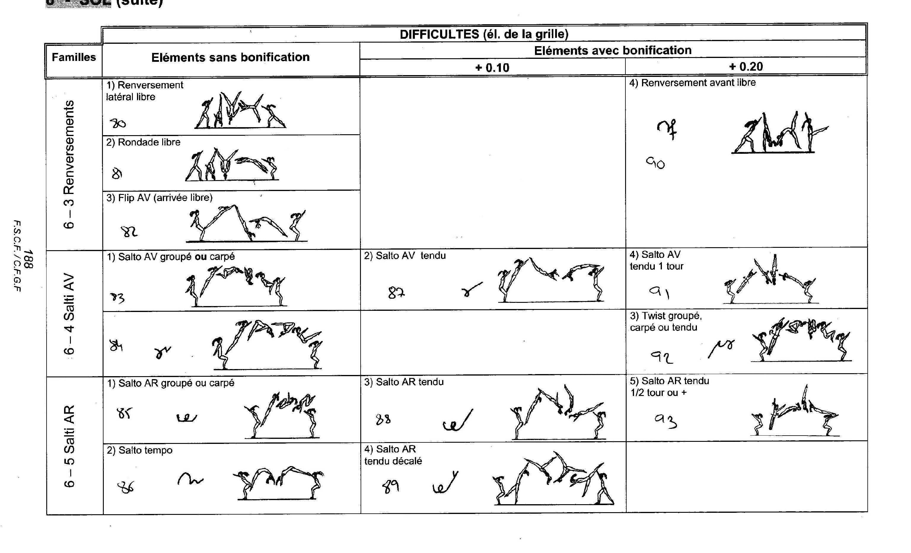
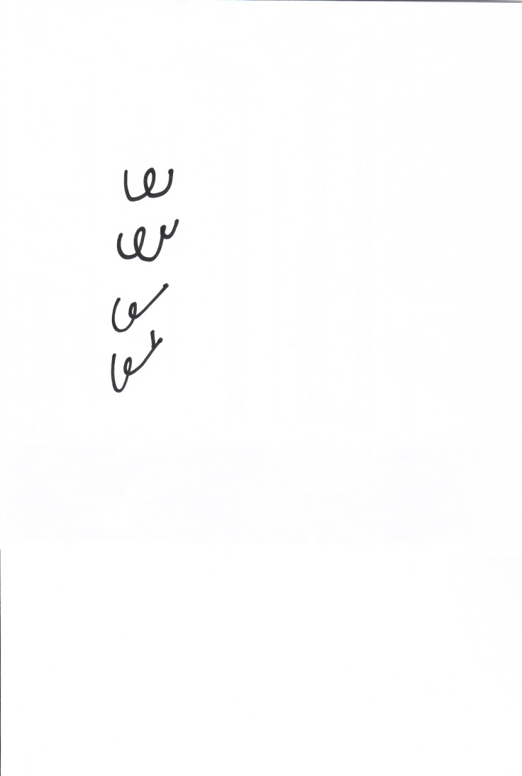
LIGNES ACROBATIQUES & Sortie
Exemple 1 : seulement 1 ligne acrobatique
- Une gym n’exécute que :
      OU
- Une gym n’exécute que :
Jugement :
  pas de VD - 7 éléments maximum comptés (jury D)
  - 0.50 pas de sortie (Jury E)
  déductions pour fautes de réception (jury E)
1 ligne acro même si 2 diagonales

Slide 144
LIGNES ACROBATIQUES & Sortie
Exemple n°2 : une ligne acrobatique seulement
Jugement :
  pas de VD - 7 éléments maximum comptés (jury D)
  - 0.50 pas de sortie (jury E)
  déductions pour fautes de réception (jury E)
PUIS

Slide 145

LIGNES ACROBATIQUES & Sortie
Exemple n°3 : DEUX lignes acrobatiques
Jugement :
  la sortie est donnée par le Jury D
PUIS
PUIS

Slide 146
LIGNES ACROBATIQUES & Sortie
Exemple n°4 : la gymnaste chute sans arriver sur les pieds d’abord dans la 2ème ligne acrobatique
Jugement :
  pas de VD - 7 éléments maximum comptés (jury D)
  chute 1.00 (jury E)
PUIS
PUIS
Chute sans
arriver sur les
pieds
Notes:
Rappel de la notion de « tenté », pas de pénalité pour la sortie. La ligne acro. Est prise en compte

Slide 147
LIGNES ACROBATIQUES aménagement fscf
Pour les réceptions en fente des éléments acrobatiques pas de déduction.

